Slide 1
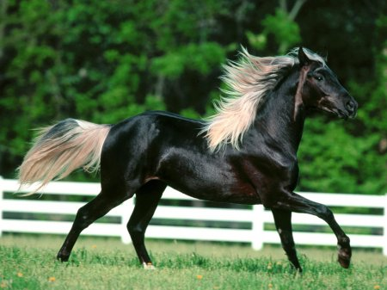
Шагаа-биле !
Аът болуру кулунундун,
Кижи болуру чажындан.

Slide 2
Үлегер домак-биле ажыл.
Шугум чазаарда ... ,
Шуугаар бетинде … .

Slide 3
Багын сөглээрге,
бачыды …..

Slide 4
Өттүнчек …,
Өжеш … .

Slide 5
Сеткилдиң …… херек
Эртемниң……. херек.

Slide 6
Эки кижээ … хөй,
Эки аътка … хөй.

Slide 7
Хоруглуг чүүлдү чугаалаар.
От дээрге тыва кижинин бурганы-дыр.
_____________________________

Slide 8
Чок болган кижиниң чанынга дааш-шимээн үндүрбес.
_____________________________

Slide 9
Актыг кижиниң чүвезин оорлаан кижи хилинчектенип өлүр дижир.
___________________________

Slide 10
Бичиизинден таакпылап турган кижиниң чеди өкпези эстип калыр дижир.
_____________________________

Slide 11
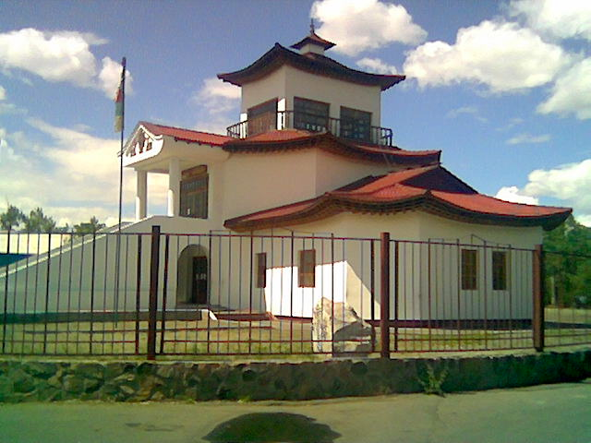
Арагалаар кижи кырып каарга, ону кым-даа өөнче киирбес.
____________________________

Slide 12
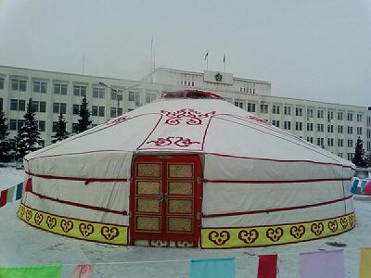
Улуг улус чугаазынга киржип, ону дыңнаар болза, кулаа чүве дыңнавастап болур.
_____________________________

Slide 13
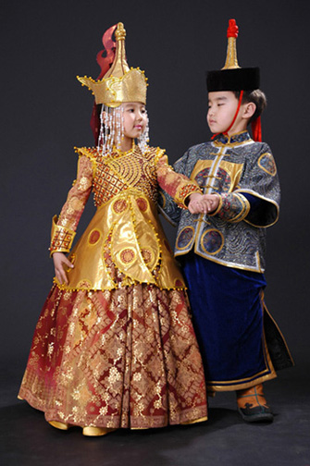
Улуг улус мурну-биле эртер болза, кырып келгеш, хүндүледир кижизи чок болур.
_____________________________

Slide 14
Силерниң арныңардан өөрүшкү ыравас болзун!

Slide 15
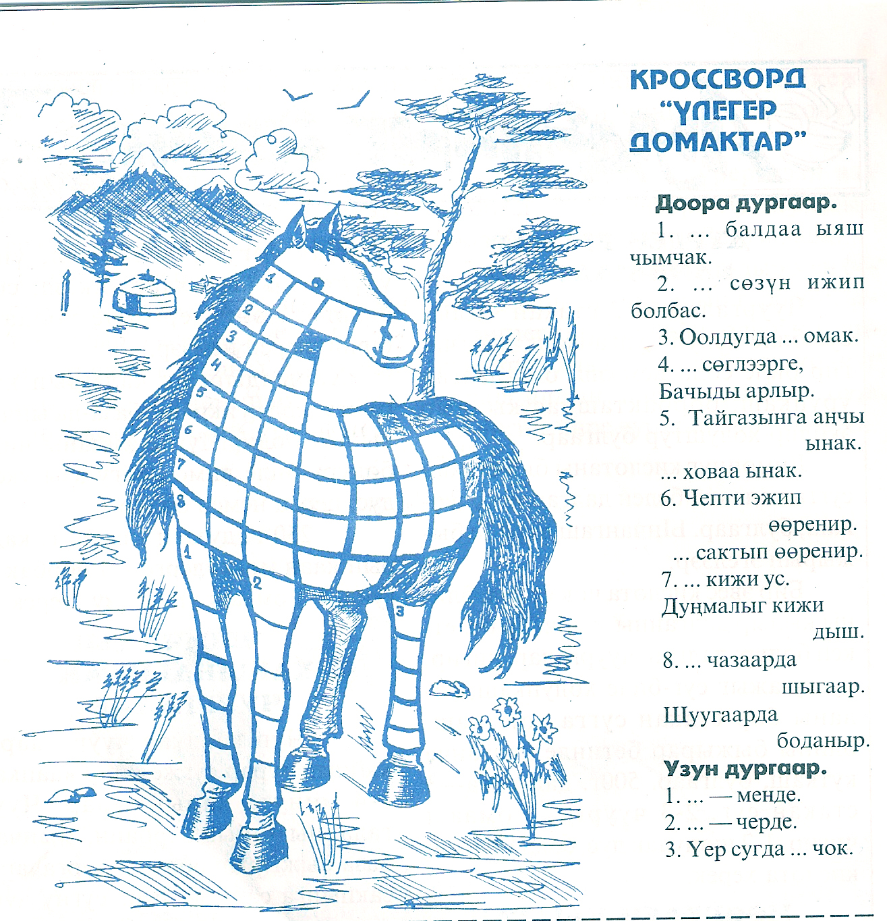

Slide 16
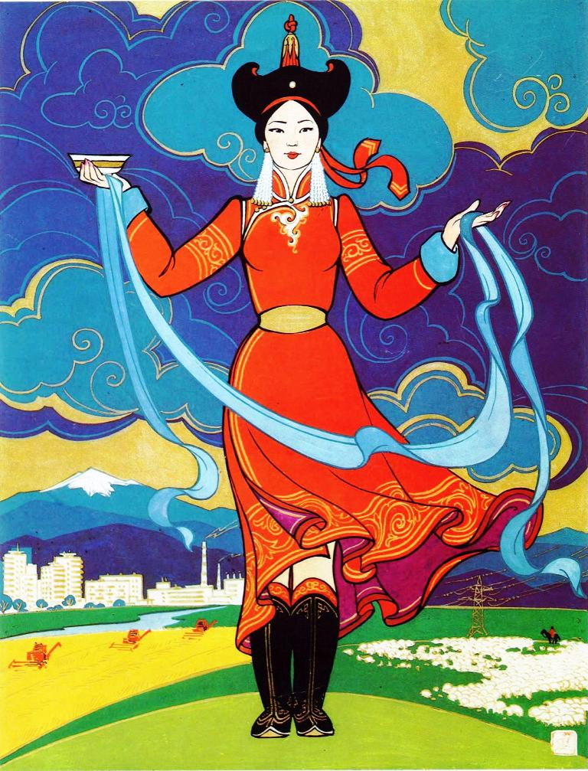
Улуу-биле четтирдим!

